Slide 1
Ubuntu Linux 基础教程 （第2版 慕课版）
邓淼磊 马宏琳 主编
阎磊 副主编
清华大学出版社

Slide 2
第7章 管理维护Linux系统
7.1 用户管理
7.2 用户身份转换命令
7.3 软件包管理
本章小结
实验
习题

Slide 3
7.1 用户管理
7.1.1 用户与组简介
7.1.2 用户种类
7.1.3 用户的添加与删除
7.1.4 组的添加与删除

Slide 4
7.1.1 用户与组简介
Linux系统是一个多用户、多任务的分时操作系统，任何一个要使用系统资源的用户，都必须首先向系统管理员申请一个账号，然后以这个账号的身份进入系统。
每个用户账号都拥有一个惟一的用户名和各自的口令。用户在登陆时键入正确的用户名和口令后，就能够进入系统和自己的主目录。
在Linux系统中，每个用户都具有一个唯一的身份标识，这个身份标识称作用户ID（简称UID），以区别于其他用户。Linux系统按一定的原则把用户划分为用户组，以便相关的同组用户之间能够共享文件。

Slide 5
7.1.2 用户种类
Linux系统中的用户可以分为三类：超级用户（root）、管理用户和普通用户。
可以把超级用户和管理用户通称为系统用户。
超级用户是一个特殊的用户（其用户标识号UID为0），它拥有至高无上的访问权限，可以访问任何程序和文件。
超级用户账号通常是被锁住的。

Slide 6
管理用户用于运行一定的系统服务程序，支持和维护相应的系统功能。这些用户的ID号位于l-999的范围之内。
除了超级用户与管理用户之外，其他均为普通用户。

Slide 7
7.1.3 用户的添加与删除
1、系统文件/etc/passwd和/etc/shadow
系统通过这两个文件来共同维护用户的账户信息。
每个用户都有一个对应的记录保存在/etc/passwd和/etc/shadow文件中。

Slide 8
/etc/passwd文件中，每个用户的信息占据一行，每一行都包括了7个字段，中间以冒号分割，格式如下：
LOGNAME:PASSWORD:UID:GID:USERINFO:HOMEDIR:SHELL
在终端下，可以通过下面的命令查看/etc/passwd文件的内容：
user@user-desktop:~$ cat /etc/passwd

Slide 9
/etc/shadow中的记录行与/etc/passwd中的一一对应，它由pwconv命令根据/etc/passwd中的数据自动产生。
它的文件格式与/etc/passwd类似，由若干个字段组成，字段之间用“：”（冒号）隔开，格式如下：
username:passwd:lastchg:min:max:warn:inactive:expire
在终端下，可以通过下面的命令查看/etc/shadow文件的内容：
sudo cat /etc/shadow

Slide 10
2、命令行方式下增加用户
在命令行方式下，增加用户的命令是useradd：
useradd [-u uid] [-g group] [-d home_dir] [-s shell] [-c comment] [-m [-k skel_dir]] [-N] [-f inactive] [-e expire] login
login表示新建用户的登陆名。主要的选项含义：
-c comment——指定一段注释性描述。
-d home_dir——指定用户主目录，如果此目录不存在，则同时使用-m选项，可以创建主目录。
-g group——指定用户所属的用户组。
-s shell文件——指定用户的登陆Shell。
-u uid——指定用户的用户号，如果同时有-o选项，则可以重复使用其它用户的标识号。

Slide 11
也可以在系统终端内直接输入useradd命令，系统将给出useradd命令的选项说明：
user@user-desktop:~$ useradd

Slide 12

例如，要增加一个用户jack，指定ID号为1005，且为其新建一个用户组，指定其宿主目录为/home/jack，指定其Shell为bash，命令如下：
user@user-desktop:~$ sudo useradd -u 1005 -d /home/jack -m -s /bin/bash jack
图7-1 useradd命令创建新用户

Slide 13
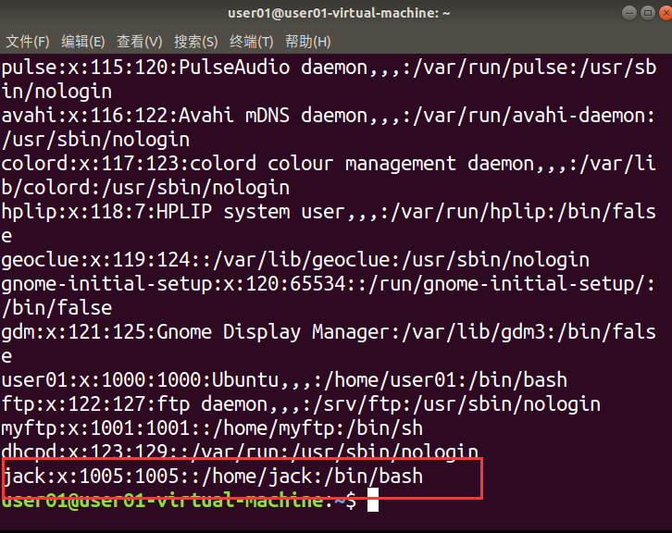
执行完毕后，查看/etc/passwd文件，会发现jack用户已经增加。
ser01@user01-virtual-machine:~$ sudo cat /etc/passwd
图7-2 cat命令查看新建的jack用户

Slide 14
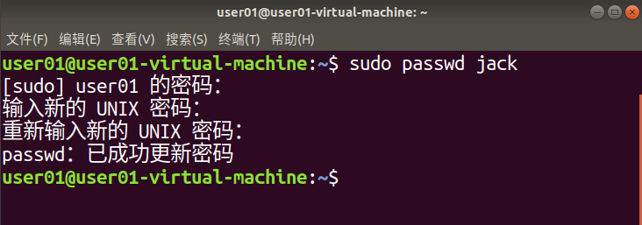
此时虽然成功增加了用户jack，但是jack用户却还不能登陆系统，因为jack用户没有密码，还需要给jack用户指定密码以便其登陆，指定或修改密码的命令是passwd，下面给jack用户指定密码。
user@user-desktop:~$ sudo passwd jack
图7-3 passwd命令修改jack用户密码

Slide 15
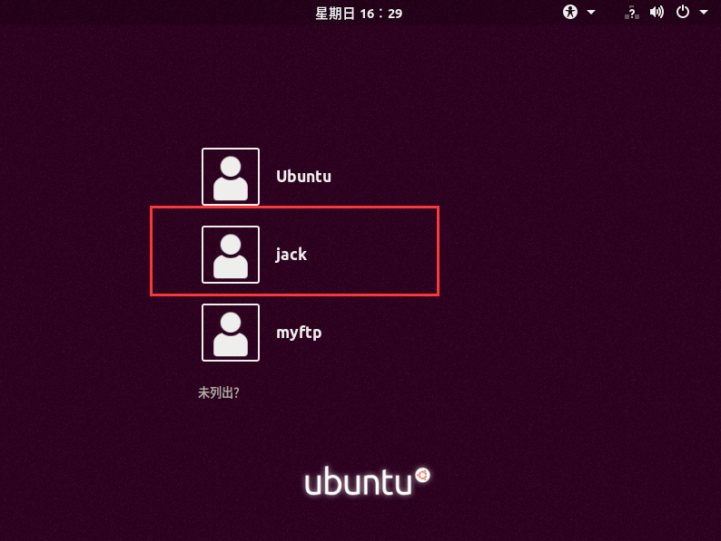
系统提示更新密码成功后，重新启动Ubuntu系统，就会看到登陆时除了user用户外，还增加了一个jack用户
图7-4登陆时用户选择界面

Slide 16
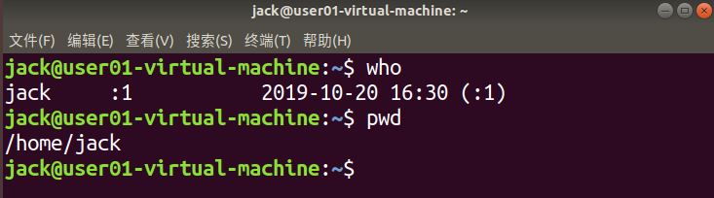
用jack用户登陆后，打开终端输入who命令，可以查看当前用户的登陆信息。如图7-5所示。
图7-5 jack用户的信息显示

Slide 17
3、命令行方式下删除用户
删除用户信息的命令是userdel。userdel的作用是从/etc/passwd、 /etc/shadow、/etc/group三个文件中删除用户的相关信息。同时，可以通过参数 –r 删除用户的主目录及其文件。
userdel命令格式如下：
useradd [-r] login //命令中login表示的是用户名称。
例如，用useradd命令删除jack用户，并删除其主目录/home/jack
user@user-desktop:~$ sudo userdel -r jack

Slide 18

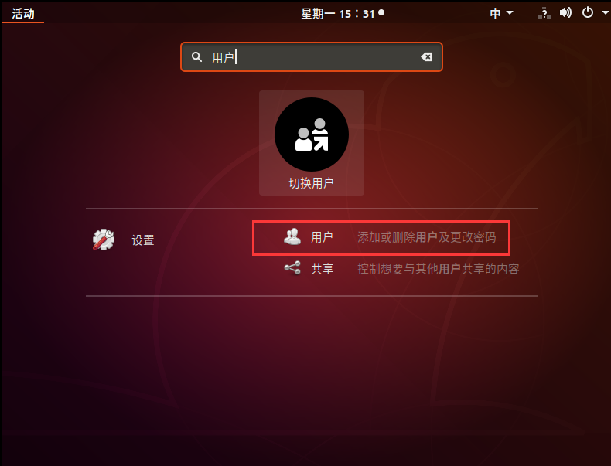
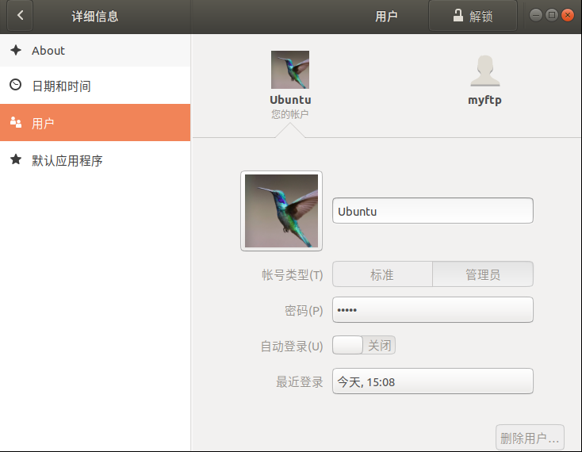
4、图形界面方式增加、删除用户
方法一：点击桌面左下角的 图标，在搜索框中输入“用户”，可以看到【系统设置】->【用户】，如图7-6所示。点击系统设置中的【用户】图标，出现图7-7所示的系统中的【用户设置】界面。
图7-6 搜索【用户】界面
图7-7 系统中的【用户设置】界面

Slide 19

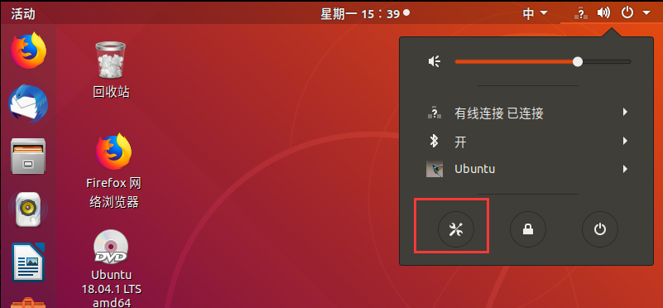
方法二：通过单击桌面右上角的下箭头 ，找到系统设置图标 ，如图7-8所示。单击该图标，打开【系统设置】->【详细信息】->【用户】，也将出现图7-7的系统用户界面。
图7-8 系统设置图标
图7-7 系统中的【用户设置】界面

Slide 20

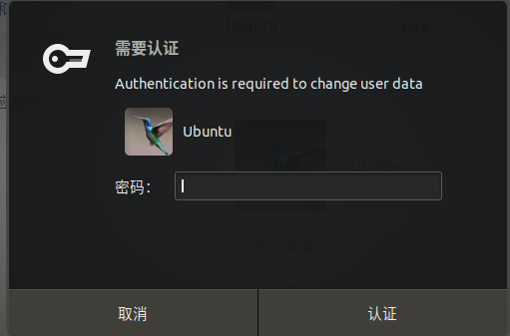
【举例1】图形界面下创建普通用户jack
在图7-7的系统用户界面下，点击右上角的【解锁】图标
由于以“ubuntu”用户登陆，并不直接具备超级管理员权限，需要输入管理员密码进行授权认证，以获得创建新用户的系统权限。输入密码对话框，如图7-9所示。
图7-9 输入密码对话框
图7-7 系统中的【用户设置】界面

Slide 21
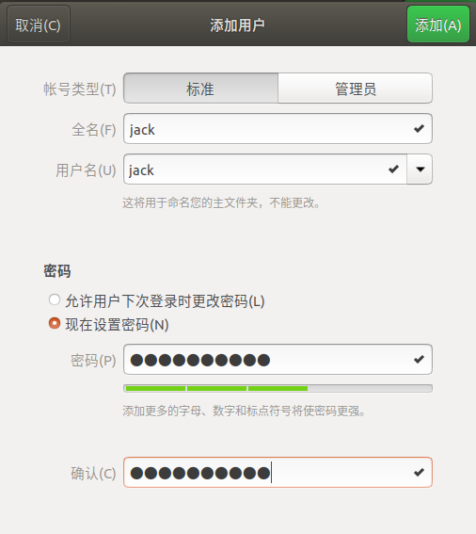
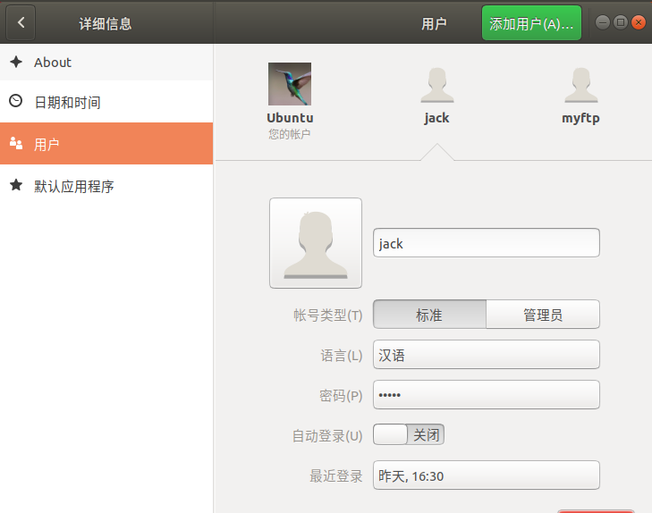
输入密码后，点击右上角的【添加用户】，出现添加用户对话框，如图7-10。设置完成后点击右上角的【添加】，完成新用户jack的添加,如图7-11。
图7-11 添加新建用户jack完成
图7-10 添加用户

Slide 22
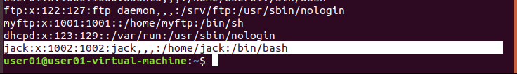
打开终端，利用cat命令查看/etc/passwd文件，可以看到该文件中jack用户已存在。
cat命令查看/etc/passwd文件中的jack用户信息，如图7-12所示。
图7-12 cat命令查看/etc/passwd文件中的jack用户信息

Slide 23
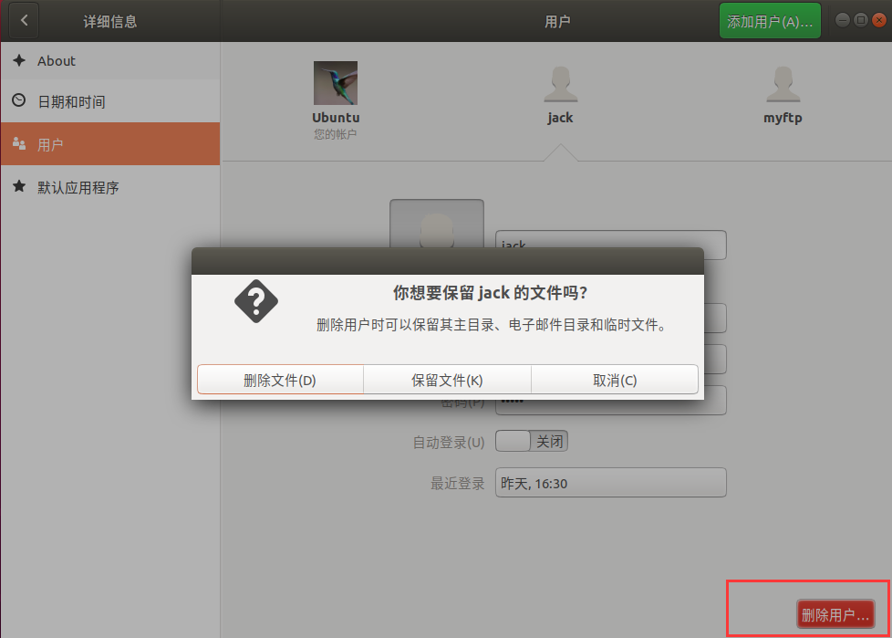
【举例2】图形界面下删除普通用户jack
打开如图7-11所示的系统中的【用户设置】界面。找到想要删除的用户的选项卡，在本例中，选择jack用户。点击【解锁】并输入管理员密码后，点击右下角的【删除用户】按钮，打开删除对话框。删除对话框如图7-13所示。
图7-11 添加新建用户jack完成
图7-13 删除jack用户

Slide 24
7.1.4 组的添加与删除
1、系统文件/etc/group
在Ubuntu中任何文件或目录都属于特定的用户，每个用户都可以属于一个或者多个组，可以通过将用户加入不同的组来确定此用户对文件或者目录拥有什么样的权限。
当一个用户同时是多个组中的成员时，在/etc/passwd文件中记录的是用户所属的主组，也就是登陆时所属的默认组，而其他组称为附加组。

Slide 25
用户要访问属于附加组的文件时，必须首先使用newgrp命令使自己成为所要访问的组中的成员。用户组的所有信息都存放在/etc/group文件中。此文件的格式也类似于/etc/passwd文件，由冒号（：）隔开若干个字段，这些字段有：
groupname:passwd:GID:userlist
在终端下，可以通过下面的命令查看/etc/group文件的内容：
user@user-desktop:~$ cat /etc/group

Slide 26
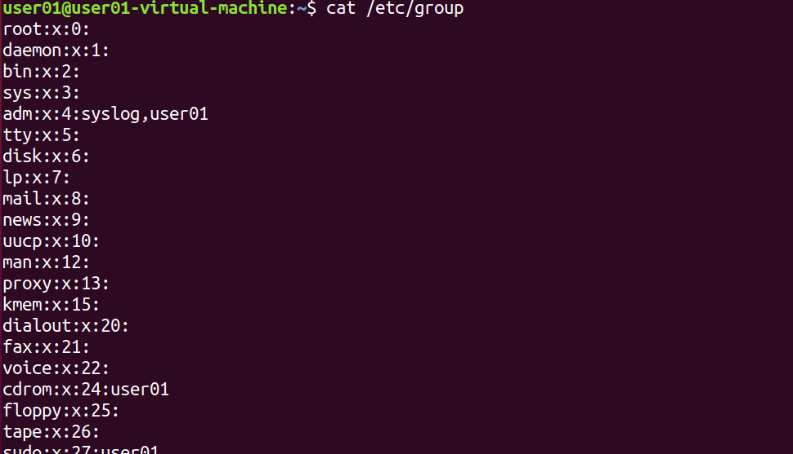
图7-14 cat命令查看/etc/group文件的内容

Slide 27
2、命令行方式添加组
添加用户组的命令是groupadd，语法是
groupadd [-g gid [-o] ] [-r] [-f] group
-g gid ID——除非使用-o参数，否则该值必须是唯一的，不可相同。数值不可为负。预设为最小不得小于500而逐次增加。0~499传统上是保留给系统帐号使用的。
-r——此参数是用来建立系统帐号。它会自动选定一个小于499的gid，除非命令行再加上-g参数。在RedHat中这是额外增设的选项。
-f——这是force标志。

Slide 28
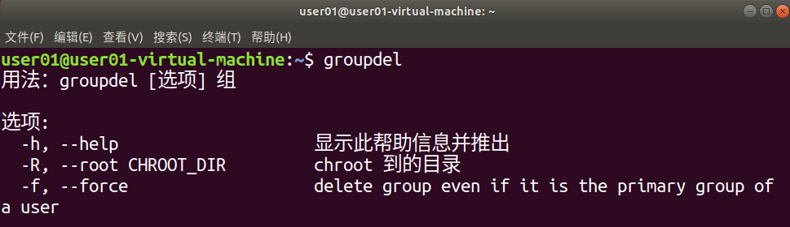
3、命令行方式删除组
删除组的命令是gourpdel，gourpdel的语法是：
groupdel group
如果在系统终端内直接输入groupdel命令，系统将给出groupdel命令的选项说明。执行结果，如图7-15所示。
图7-15 groupdel命令的选项说明

Slide 29
7.2用户身份转换命令
7.2.1 激活与锁定root用户
7.2.2 sudo命令
7.2.3 passwd命令
7.2.4 su命令
7.2.5 useradd命令

Slide 30
7.2.1激活与锁定root用户
1、激活root用户
在Ubuntu Linux中，具有最高权限的用户是root用户，即超级管理员。具有使用该系统的所有权限。
以普通用户身份登录后，打开“终端”，会看到“$”的提示符，表明目前是普通用户。
执行命令sudo passwd root。系统提示为普通用户输入密码。密码正确后，会显示输入新的UNIX密码，这次的密码输入就是为root用户进行密码的设定了，输入密码后，回车。系统会进一步提示重新输入密码，两遍密码输入相同的话，就成功的为root用户设好了密码。也就激活了root用户。

Slide 31
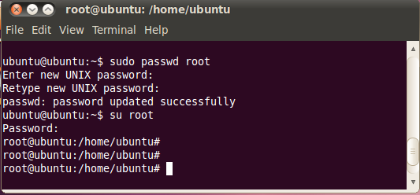
root用户的激活方法，具体过程参看图7-16。
图7-16 root用户的激活方法

Slide 32
2、重新锁定root用户
重新锁定root用户需要先转换到普通用户下，然后执行命令： sudo passwd -l root命令即可。注意，此时的命令选项参数为小写字母l，而非数字1。如图7-17
图7-17 重新锁定root用户

Slide 33
7.2.2 sudo命令
【功能】sudo命令的含义就是super do，指以超级管理员的身份执行某种操作。
【格式】sudo 命令

Slide 34
7.2.3 passwd命令
【功能】修改用户密码
【格式】passwd 用户名
【说明】该操作只允许root用户执行。

Slide 35
7.2.4 su命令
【功能】转换用户
【格式】su 用户名

Slide 36
7.2.5 useradd命令
【功能】创建一个新用户
【格式】useradd 新用户名
【说明】该操作只允许root用户执行。
【举例】综合运用sudo命令、passwd命令、useradd命令、su命令进行创建用户并转换用户身份的操作。

Slide 37
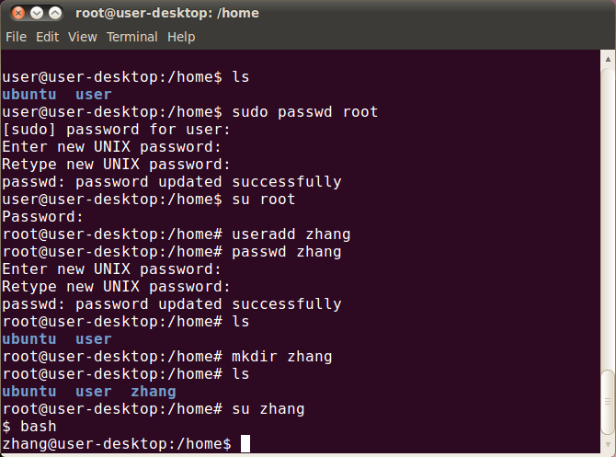
【操作举例】综合运用sudo命令、passwd命令、useradd命令、su命令进行创建用户并转换用户身份的操作。具体过程如图7-18所示。
在图7-18的示例中，显示了创建新的普通用户zhang用户的过程。
显示了home目录下的情况
更新root用户密码并激活root用户
转换至root用户下
创建一个普通用户zhang
为zhang用户设置密码
发现home目录下并没有zhang用户的目录存在
为zhang用户创建一个自有目录
发现zhang用户的目录已经出现
切换至zhang用户下

Slide 38
7.3 软件包管理
7.3.1 软件包简介
7.3.2 高级软件包管理工具APT
7.3.3 字符界面软件包管理工具
7.3.4 Ubuntu软件中心

Slide 39
7.3.1 软件包简介
软件包是Ubuntu Linux系统中软件及其文档的提供形式。一般而言，软件包包括了源程序软件包和二进制软件包。用户可以方便的通过二进制软件包进行安装、升级和删除软件。
Ubuntu软件包的主要格式是DEB格式。
deb包存在依赖关系，常见的依赖关系有Depends、Recommends和Conflicts等。
Ubuntu系统还支持Red Hat格式的软件包，即RPM格式。
Ubuntu系统还支持Tarball格式的软件包。

Slide 40
7.3.2 高级软件包管理工具APT
1、APT简介
是Ubuntu软件包管理系统的高级界面。APT由几个名字以“apt-”打头的程序组成，包括apt-get、apt-cache 和apt-cdrom等，这些是处理软件包的命令行工具。

Slide 41
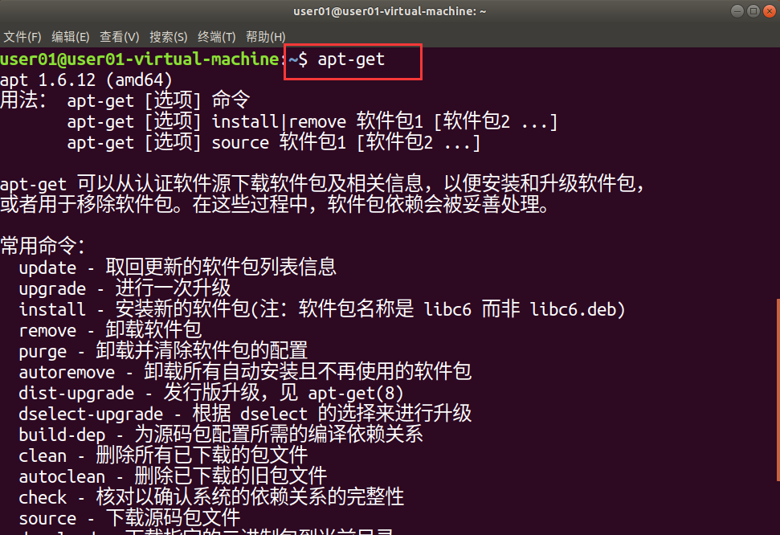
2、apt-get命令的使用
用户可以通过在终端中输入“apt-get”命令查看其使用方法
apt-get命令执行结果，如图7-19所示。
apt-get提供了一个用于下载和安装软件包的简易命令行界面。最常用命令是 update 和 install。
图7-19 apt-get命令的执行结果

Slide 42
3、apt-get命令的使用举例
以安装openssh-server为例演示apt-get install 和remove参数的用法。
SSH为Secure Shell的缩写，是一种应用层和传输层基础上的安全协议，常常用于远程控制。
SSH的默认端口是22，可以把Linux的服务器可以配置成SSH服务器，然后客户端通过SSH工具可以远程登录Linux的服务器进行远程管理和操作。

Slide 43
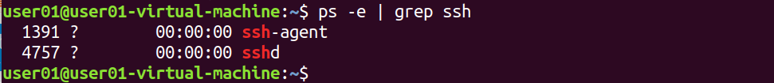
（1）把Ubuntu18.04配置成一台SSH服务器。
打开终端，以超级管理员权限运行apt-get命令，安装openssh-server。具体过程如下：
user@user-desktop:~$ sudo apt-get install openssh-server
......
......
（2）再通过ps –e命令查看ssh进程，确认ssh是否安装并启用。具体过程如图7-20所示。安装成功后，会出现sshd服务的。
图7-20查看ssh进程

Slide 44
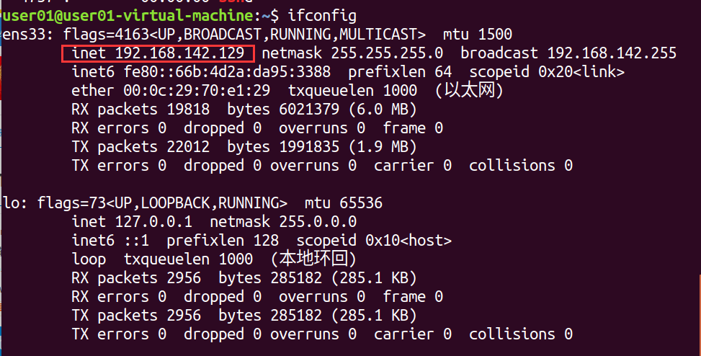
（3）Ubuntu系统下，利用ifcongfig命令，查看SSH服务器的主机IP地址，如图7-21所示。
图7-21 输入ifconfig命令查看服务器IP地址

Slide 45
（4）利用Windows系统作为客户端，访问SSH服务器。
在Windows系统中，常用的SSH客户端工具有PuTTY、SecureCRT、Xshell等，其中PuTTY的使用最为广泛。这里以PuTTY的使用为例进行说明。
PuTTY是Windows平台下的远程维护软件，它不但支持SSH连接，还支持Telnet、rlogin等协议命令。另外，PuTTY还是一款免费软件。

Slide 46
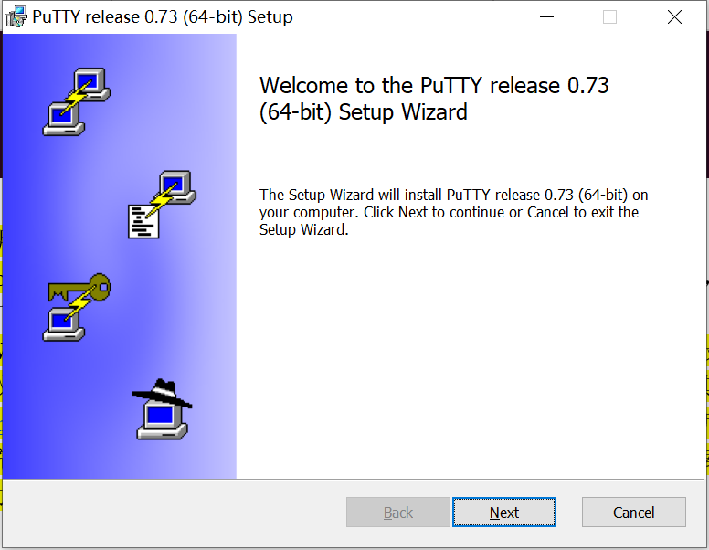
双击PuTTY下载后的文件图标，即可启动安装。初始安装界面如图7-22。
图7-22 PuTTY初始安装界面

Slide 47
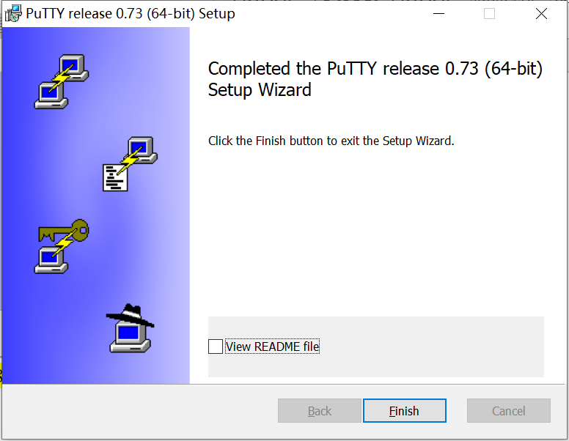
安装完成后，会出现如图7-23所示的结束安装界面。
图7-23 PuTTY结束安装界面

Slide 48
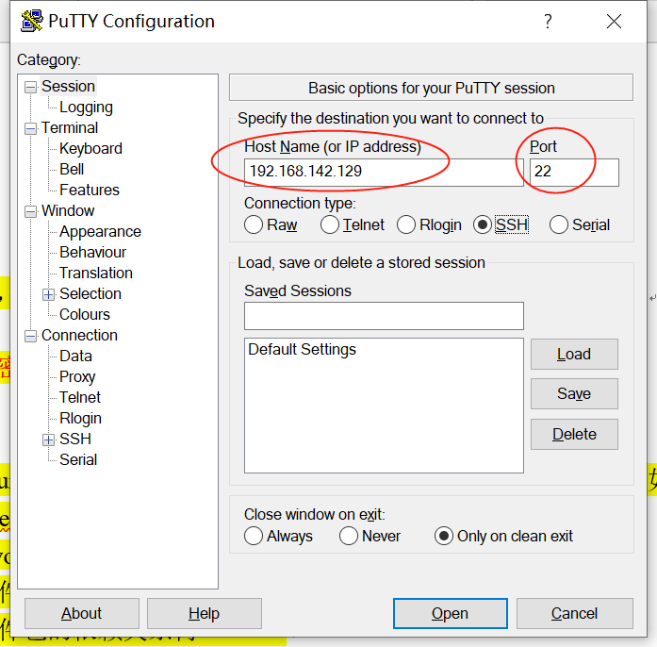
启动PuTTY软件，可看到如图7-24的软件界面。左侧是类别选择设置区域，右侧为连接操作区域。这里我们采用默认设置。
然后，点击“Open”按钮即可启动与主机192.168.142.129的SSH连接。
默认的端口号为22
输入图7-21中查询到的Ubuntu主机地址
图7-21 输入ifconfig命令查看服务器IP地址
图7-24 PuTTY启动界面

Slide 49
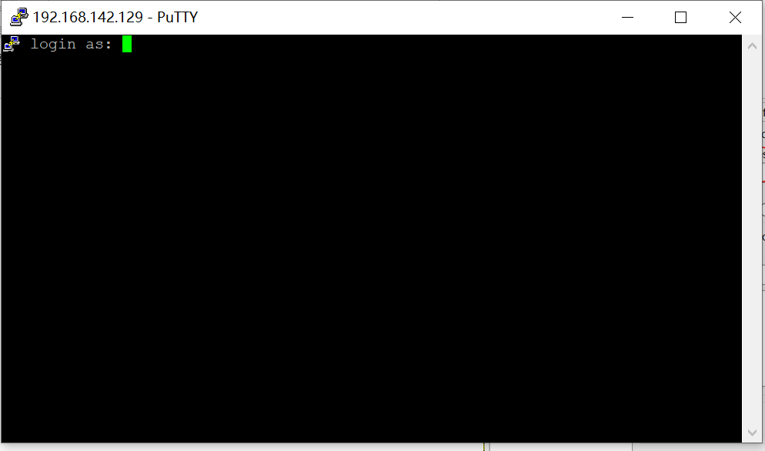
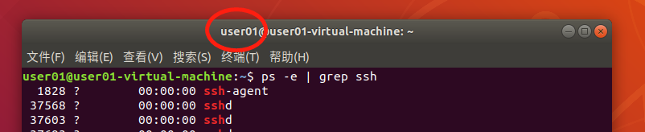
正常连接Ubuntu服务器后，PuTTY会弹出如图7-25所示的界面。但需要输入信息才能完成登录。
此时，输入在Ubuntu系统中的登录用户名和密码，即可连接到Ubuntu主机上。
注意：登录用户名不是登录界面显示的用户名，而是终端下显示的用户名。
例如，图7-27中的示例。
图7-25 PuTTY成功连接主机后的界面
图7-27 Ubuntu主机的终端用户名示例

Slide 50
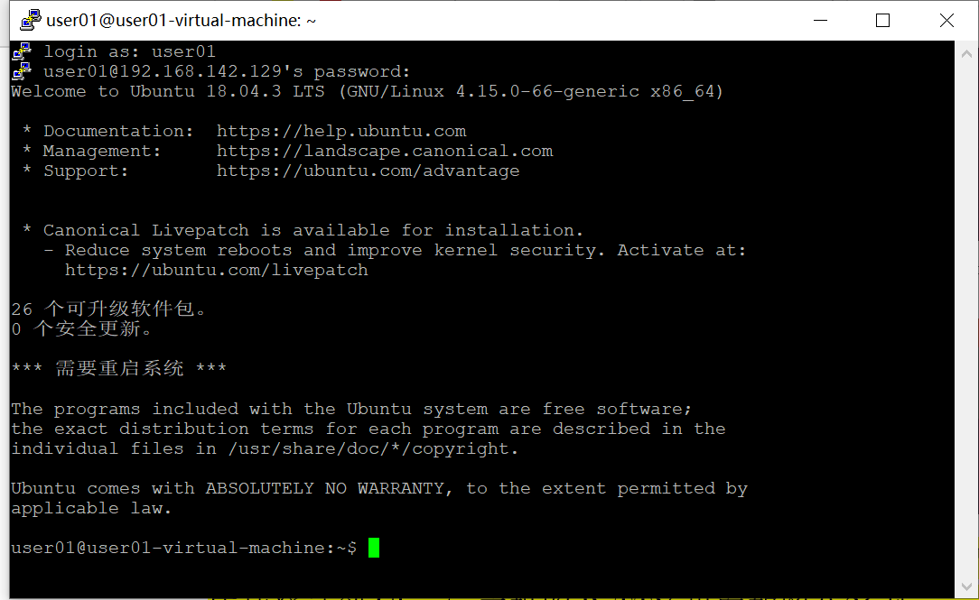
成功登录到Ubuntu主机的PuTTY界面如图7-28所示。
图7-28 PuTTY成功登录主机后的界面

Slide 51
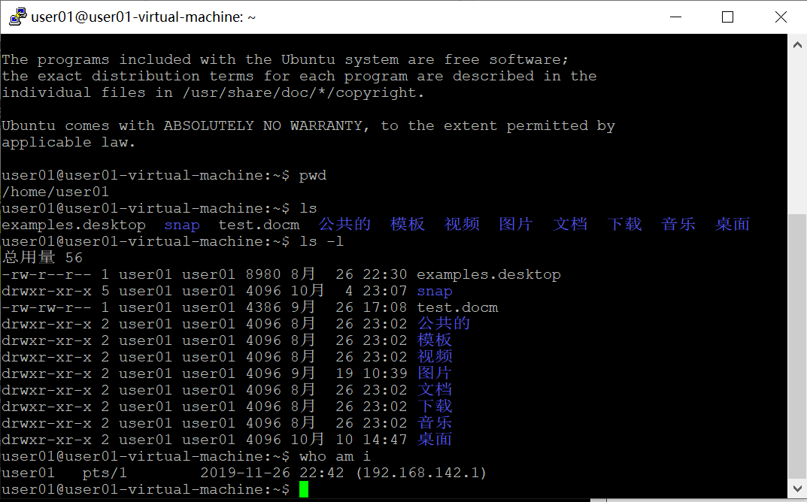
输入pwd、ls等几条命令，可以清晰的看到，PuTTY界面上的内容完全是Ubuntu主机上的内容，如图7-29所示。通过PuTTY软件，可以远程登录到Ubuntu主机完成日常维护管理工作，
图7-29 PuTTY操作主机的界面

Slide 52
（5）在Ubuntu18.04中，利用apt-get remove命令，可以卸载SSH。具体方法如下：
user@user-desktop:~$ sudo apt-get remove openssh-server

Slide 53
7.3.3 字符界面软件包管理工具
aptitude是Debian GNU/Linux系统中的软件包管理器，它基于APT机制，整合了apt-get的所有功能，在依赖关系处理上处理方便。
在Ubuntu18.04中，aptitude并不包含在默认安装的软件列表中，需要以root身份手动进行安装，使用atp-get命令安装aptitude的过程如下：
root@user01-virtual-machine:~# apt-get install aptitude
......
您希望继续执行吗？[Y/n] y
.....
安装结束后，在终端输入aptitude命令，即可启动主界面，如图7-30。
输入y，代表yes

Slide 54
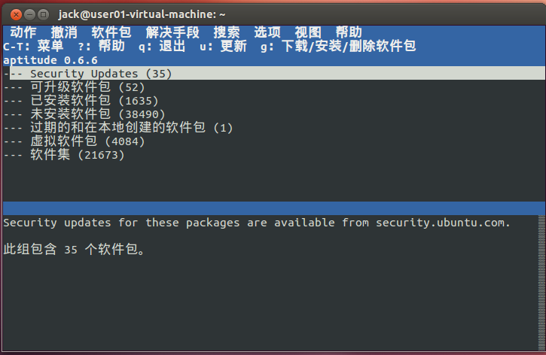
图7-30 aptitude程序主界面

Slide 55
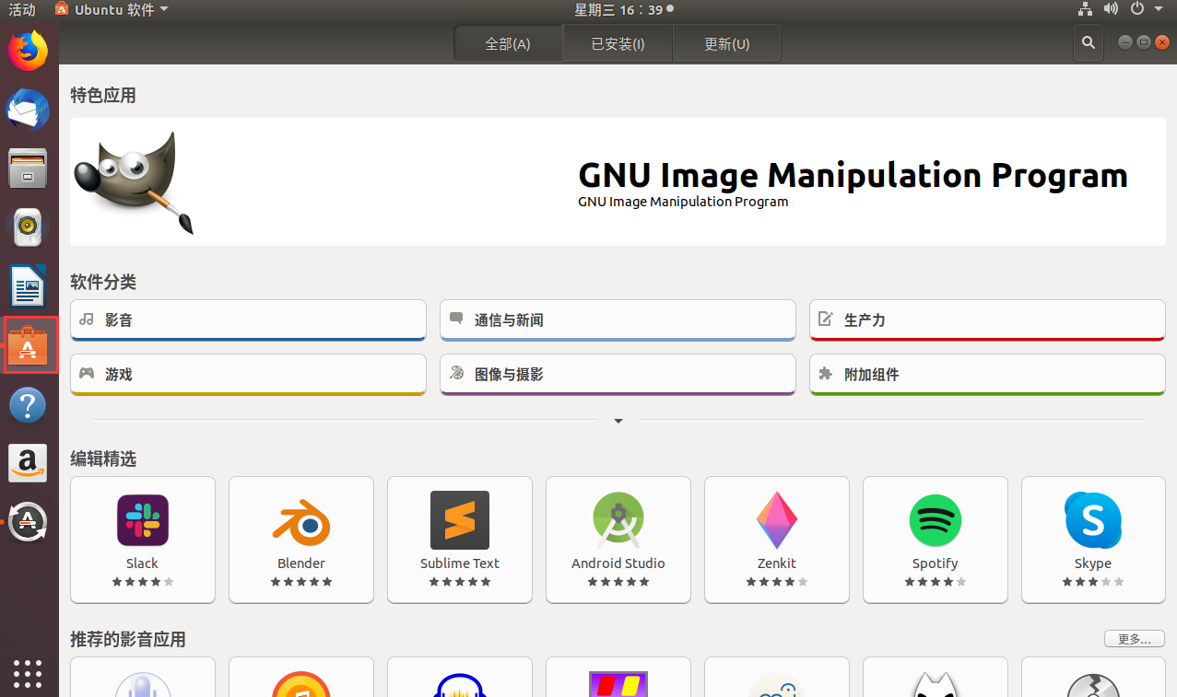
7.3.4 Ubuntu软件中心
在Ubuntu18.04中集成了“Ubuntu软件中心”管理工具，进行软件管理，通过它可以安装和卸载许多流行软件包。
Ubuntu软件中心主界面，如图7-31所示。
图7-31 Ubuntu软件中心主界面

Slide 56
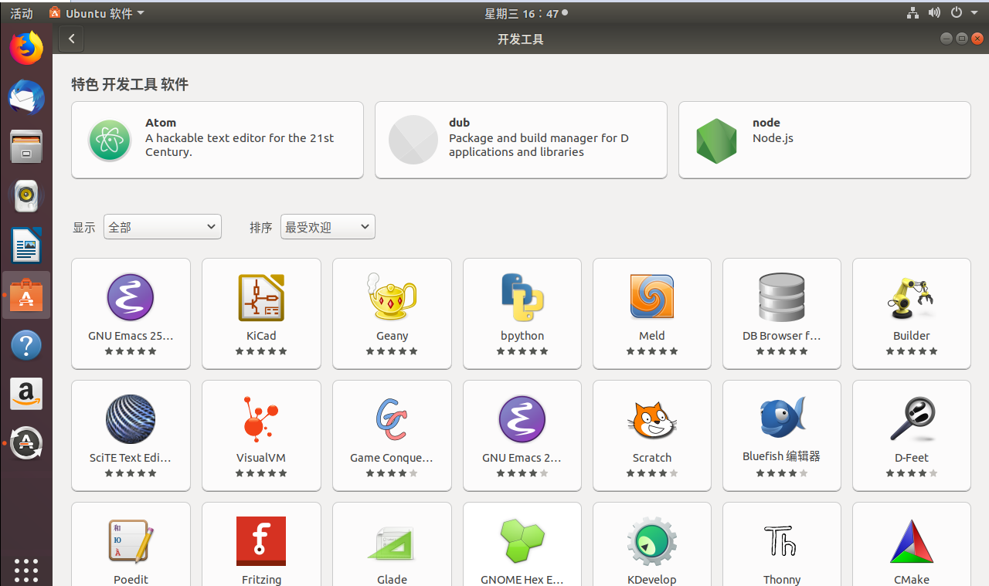
Ubuntu软件中心，有三个选项卡【全部】【已安装】【更新】
【全部】选项卡中，将软件分成九个大类。点击各个分类名称，可以打开对应的软件列表，可以从中选择软件进行安装。
图7-32 【全部】选项卡中“附件”分类软件列表

Slide 57
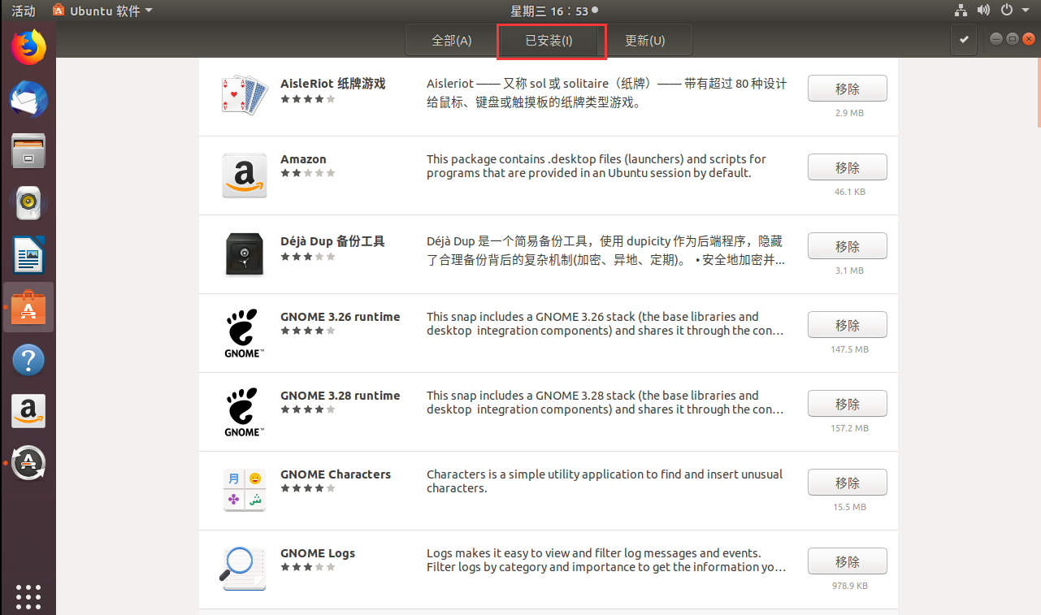
Ubuntu软件中心【已安装】选项卡中，显示了系统已经安装的软件图标、名称、软件说明以及【移除】选项按钮。
Ubuntu软件中心还有一个【更新】选项卡。如果系统有可以更新的软件，将会在【更新】选项卡中显示。
图7-33【已安装】选项卡以及移除操作

Slide 58
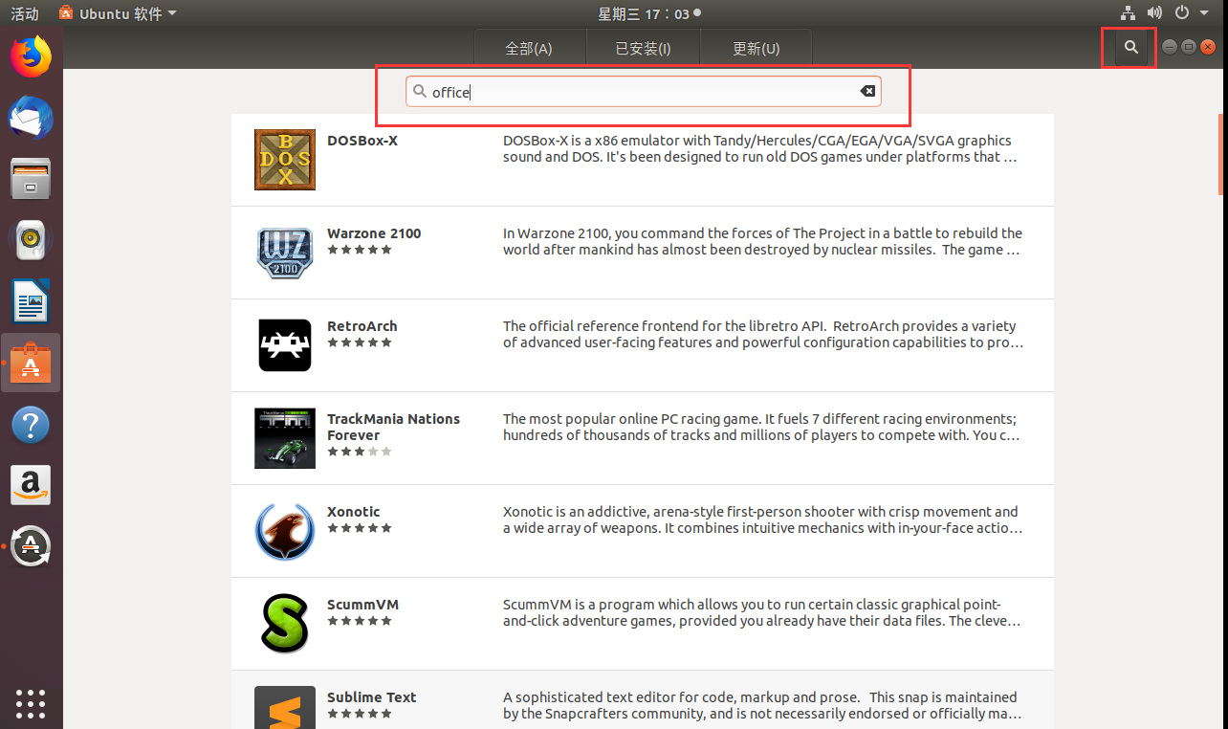
另外，可以点击Ubuntu软件中心界面中的【全部】选项卡后，可以通过右上方的“搜索框”直接输入软件名称查找需要的软件。
例如，输入office关键词，可以搜索出包含office的软件和相关软件，如图7-34所示
图7-34 输入关键词搜索软件

Slide 59
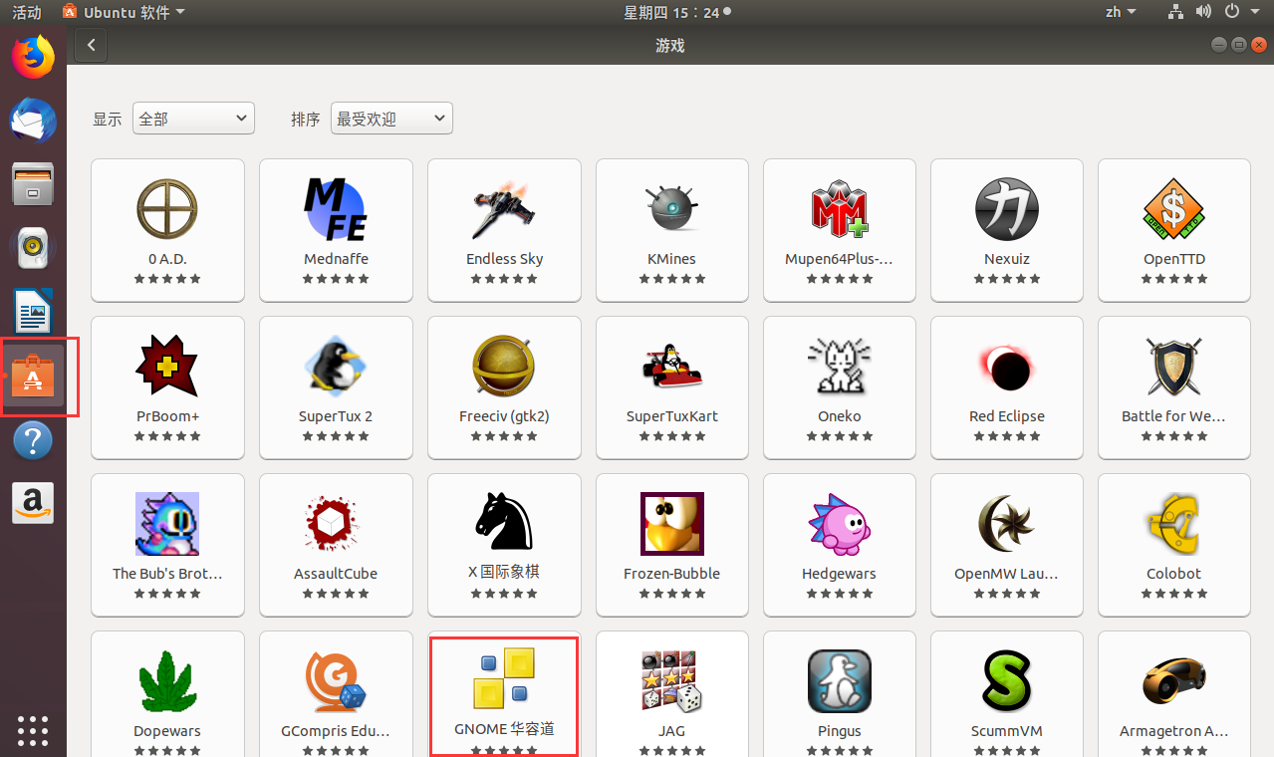
3、使用Ubuntu软件中心进行软件安装与卸载举例
以利用Ubuntu软件中心提供的小游戏“华容道”为例，演示软件的安装与卸载过程。
安装时，首先从【Ubuntu软件中心】->【游戏】中找到“华容道”程序，如图7-35
图7-35搜索游戏“华容道”

Slide 60
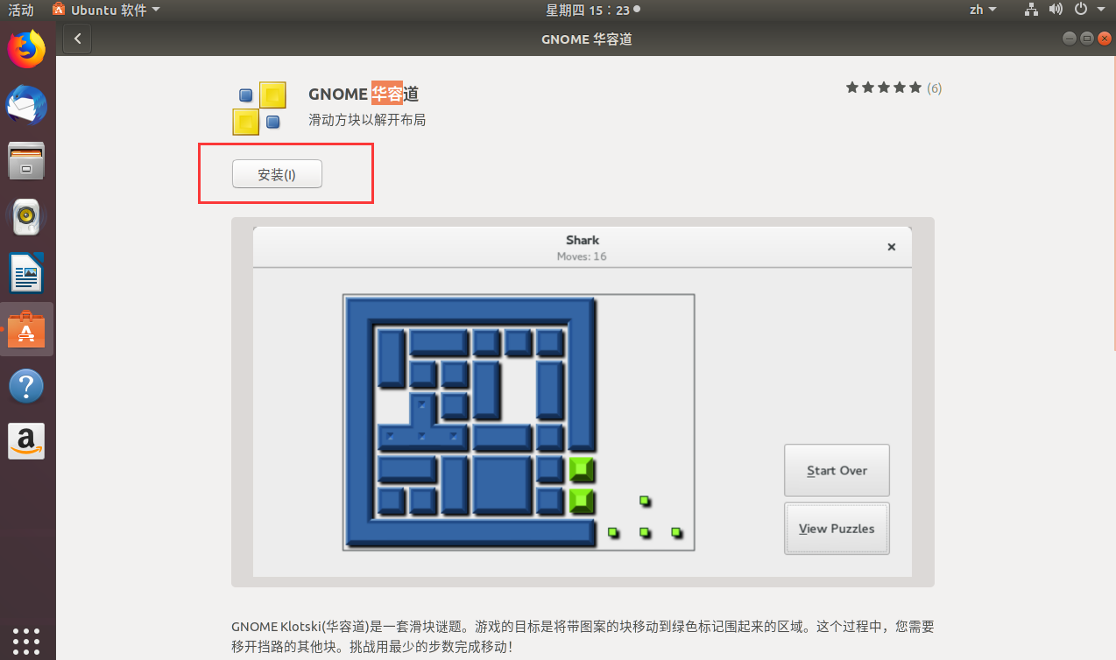
单击“华容道”程序图标，显示游戏的详细信息介绍，如图7-36
点击【安装】按钮，进入程序的安装界面。
图7-36“华容道”游戏介绍

Slide 61
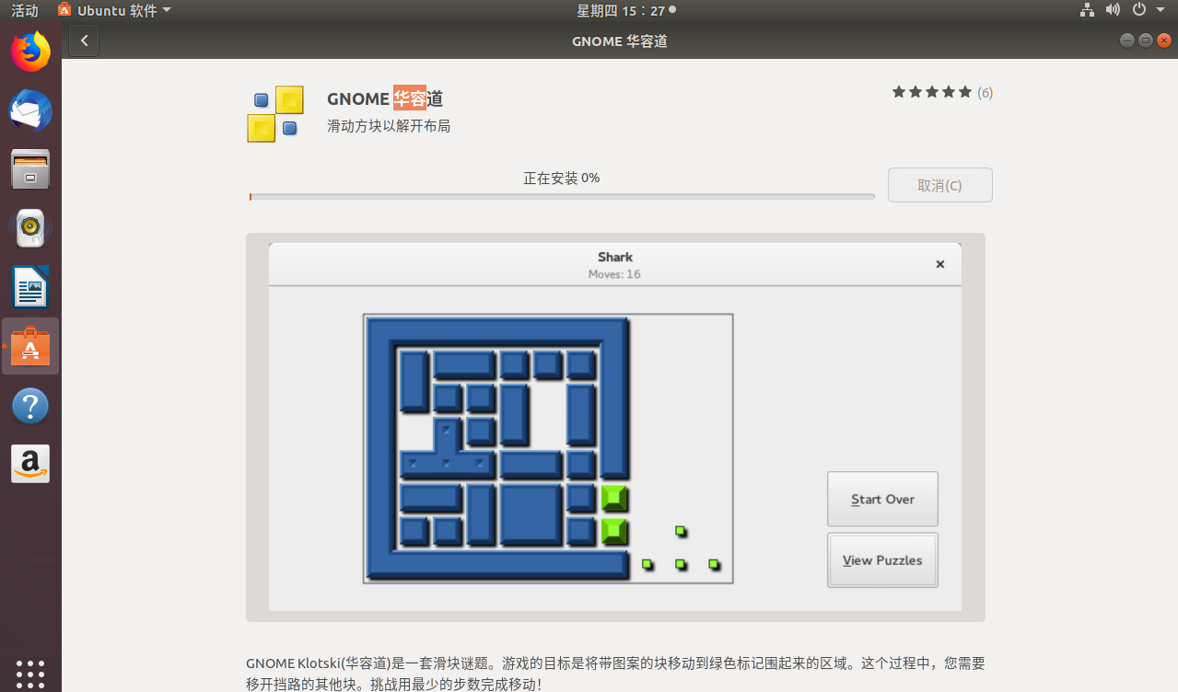
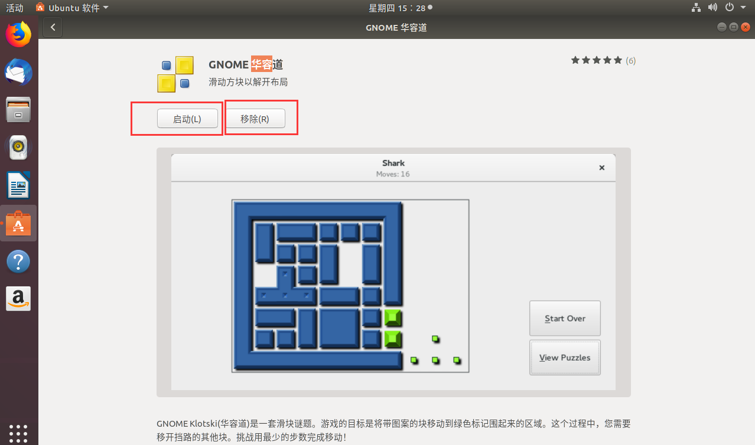
输入管理员密码后，进入安装过程。如图7-37
安装结束后，点击【启动】按钮，可以启动运行程序。如果要删除该程序，则点击【移除】按钮。如图7-38
图7-37 “华容道”游戏安装界面
图7-38 “华容道”游戏安装结束

Slide 62
本章小结
本章介绍了Ubuntu系统的管理和软件维护方法。在系统管理中，Ubuntu系统通过用户和组进行系统管理。不同的组用户拥有不同的管理权限，每个用户也必须拥有用户名和密码才能登陆系统。在系统中可以通过命令行的方式或者图形界面的方式增加删除用户及组。
在系统维护方面，利用软件包管理工具APT可以进行软件的管理，包括安装、删除等功能。另外，更加方便直观的方法是使用系统的Ubuntu软件中心，以图形界面的方式进行软件包的管理。

Slide 63
实验
题目：用户和组的创建
要求：
（1）在Ubuntu中分别以命令行的方式和图形界面的方式，添加一个新用户，用户名为zhang，并以zhang用户登陆系统。
（2）激活root用户，并从普通用户转换至root用户。
（3）在Ubuntu中分别以命令行的方式和图形界面的方式，添加和删除一个组，组名为abc。

Slide 64
练习题
1、如何在Ubuntu中添加和删除一个用户？
2、/etc/passwd文件中的格式是什么？每列的含义是什么？
3、/etc/passwd文件和/etc/shadow文件的权限有什么不同？
4、如何添加和删除一个组？
5、UID和GID各自代表什么含义？
6、如何将一个普通用户的权限变成root用户权限？
7、deb包中常见的依赖关系有哪几种？分别是什么含义？
8、如何利用APT命令进行软件的安装和删除？

